Slide 1
자바프로그래밍
do-while문, while문, for문의 순서도를 비교 분석하라

Slide 2
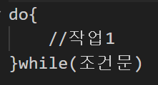
Do-while문
do 블록 실행
작업1
조건문 판단
true일 경우
false일 경우
처음으로 돌아가서 do 블록 실행
반복문 종료

Slide 3
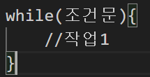
While문
조건문 판단
true일 경우
false일 경우
While 블럭 실행
반복문 종료
작업1 실행
처음으로 돌아가서 조건문 판단

Slide 4
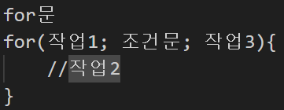
for문
작업1 실행
조건문 판단
true일 경우
false일 경우
for 블럭 실행
반복문 종료
작업2 실행
작업3 실행
처음으로 돌아가서 조건문 판단

